Slide 2
Hur gör vi på BTH?

Slide 3
10 övergripande rekommendationer
Policy recommendations for open access to research data (RECODE 2015)
Utveckla likalydande och övergripande principer för öppen tillgång till forskningsdata
Säkerställa lämplig finansiering för öppen tillgång till forskningsdata
Utveckla strategier och principer som premierar forskare som delar data av hög kvalitet
Identifiera viktiga intressenter och relevanta nätverk samt främja gemensamt arbete för ett hållbart ekosystem för öppen tillgång till forskningsdata
Planera för långsiktighet, hållbart bevarande och öppen tillgång

Slide 4
10 övergripande rekommendationer
Policy recommendations for open access to research data (RECODE 2015)
Utveckla omfattande och gemensamma tekniska infrastrukturlösningar som innefattar öppen tillgång till och långsiktigt bevarande av högkvalitativa forskningsdata
Utveckla tekniska och vetenskapliga kvalitetskrav för forskningsdata
Kräv öppna licenser
Handlägg systematiskt juridiska och etiska frågor när de dyker upp
Stöd övergången till öppna forskningsdata via läroplansutveckling och utbildning

Slide 5
Rekommendationer och utmaningar för ”Data Managers” - bibliotek
Fastställa sin position inom open access ekosystemet i syfte att utveckla infrastruktur- och samarbets tjänster
Utveckla hållbara affärsmodeller för att säkerställa långsiktig tillhandahållande
Upprätta gemensamma mekanismer för datakvalitet som garanterar återanvändning och långsiktigt bevarande
Skapa certifiering / ackreditering för att garantera hög kvalitet på lång sikt
Stödja datahantering genom att utveckla utbildningsprogram för forskare och bibliotekarier / teknisk personal

Slide 6
Library initiatives I

Slide 7
Library initiatives II

Slide 8
Library initiatives III

Slide 9
Library initiatives IV

Slide 10
Hur kan vi vara proaktiva?
Resultat av en undersökning om datahantering vid BTH
9 frågor konstruerade för att förstå hanteringen av data samt attityder till att dela data – 36 forskare. Intervju – ca. 20 minuter. Blandade ämnen. Postdocs och seniora forskare. Urvalet gjordes bland de som publicerat mest artiklar de senaste tre åren.

Slide 11
Fråga 1-3 - Resultat
1 Vilket eller vilka är dina huvudsakliga forskningsområden?
Teknikvetenskap, Datavetenskap
2 Vilken eller vilka är de vanligaste typer av data du producerar?
Heterogent. Med några undantag mest små, eller medelstora data set: doc., jpg, excel format. Även filer behandlade och skapade I mjukvaror som SPSS, MATLAB, SPLASH, SPEC, PARSEC, STELLA etc.

Slide 12
Fråga 4-5 - Resultat

Slide 13
Fråga 6-7 - Resultat
7 Bevaras datan när projektet avslutats? Om Ja, hur bevaras den och vem ansvarar för den?
Sparas oftast mellan 1-10 år. Sparas i huvudsak på hårddiskar. Andra media som nämns är Molnet, USB-stickor, Cd-skivor, Pärmar…
1 forskare bevarade inte alls.

Slide 14
Fråga 8-9 - Resultat
8 Kan du tänka dig dela din data? Om inte varför?
Majoritet positiv så länge etik och juridik tillåter.

Slide 15
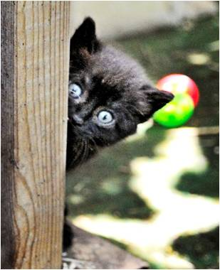
Slutsatser - Biblioteken behöver:
Bygga kompetens om DMPs och om dataformat
Ha kompetens att stödja en hållbar dokumentationsprocess
Anpassa sina publiceringssystem för enklare dataset
Klargöra vem som äger data och rollfördelningen när det gäller RDM på lärosätet.
Informera

Slide 16
De flesta lärosäten saknar Datahanteringskompetens samt…
Processer och system för arkivering av digitala data
Processer och system för tillgängliggörande av data
Kontrollfunktion för dataformat och -dokumentation
Funktion och system för utlämnande av data

Slide 17
SNDs pilotprojekt 2016 -
SND undersöker dessa processer och vilka resurser som krävs i ett pilotprojekt med fem lärosäten
Göteborgs universitet
Luleå tekniska universitet
Lunds universitet
Malmö högskola
Högskolan i Jönköping
HT 2016
BTH
Umeå

Slide 18
Framtiden – nationellt repositorium och katalog!?

Slide 19
Faser i forskningsprocessen

Slide 20
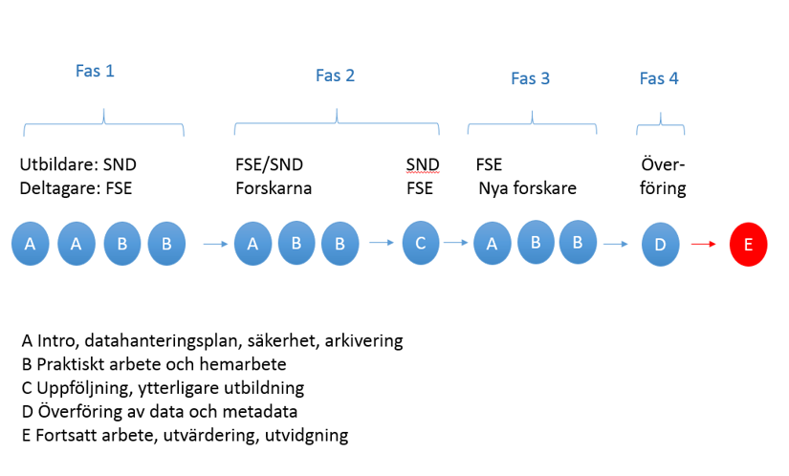
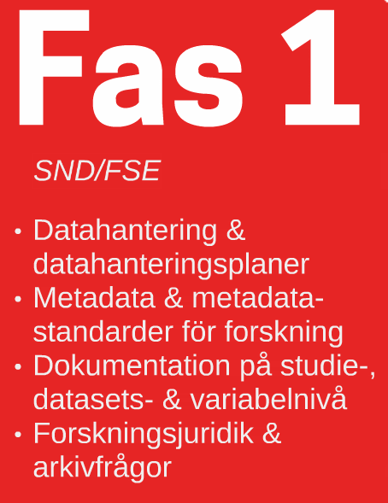
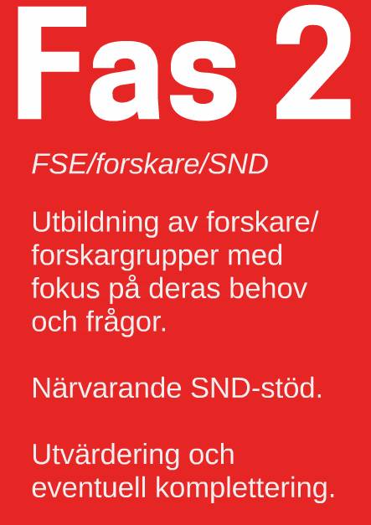
Projekt planen

Slide 21
2 forskningsprojekt på BTH
SMART4MD kan ses som ett delprojekt inom SNAC (långsiktig studie om åldrandet). Projektet är ett Europeiskt forskningsprojekt inom H2020-programmet som syftar till att utveckla tekniskt stöd till personer med kognitiv svikt och studera effekter på livskvalitet för drabbade och anhöriga liksom effekter på hälsoparametrar och vård. Forskningsområde: Medicin/Teknik ( Johan Sanmartin Berglund).
Datakällor: Intervjuer, enkäter och fysisk undersökning.
TRANS-FORM syftar till ett utveckla och utvärdera koncept och metoder för att möjliggöra en ökad samordning mellan kollektivtrafiksystemens olika aktörer genom att dra nytta av multipla datakällor om bl.a. resenärsflöden och trafiksystemets egenskaper integrerat med effektiva beräkningsstöd såväl under planering som i ett operativt skede. Forskningsområde: Datavetenskap/Transportområdet (Johanna Törnquist Krasemann).
Datakällor: Blekingetrafiken resp. Trafikverket

Slide 22
Närmaste framtiden
Informera om möjlighet att publicera dataset i DiVA
Skapa och sprida information om god datahantering på BTH- webben
Kontakta fler BTH-projekt/forskare ang. FSE-stöd
Lobba för en BTH-datapolicy

Slide 23
Tack till
Presentatörer och publik!

